Slide 1

Учебная практика тема: Программное обеспечения

Slide 2
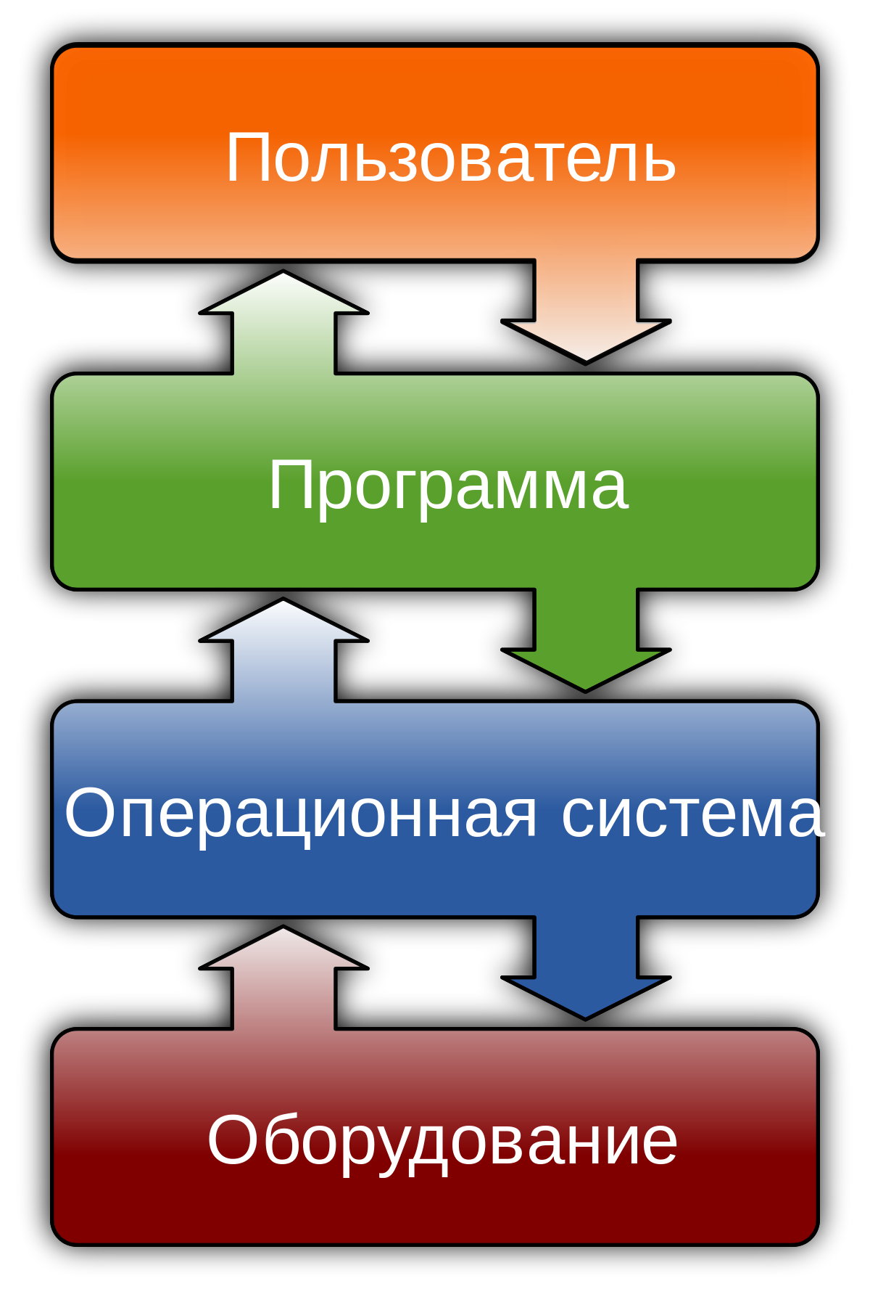

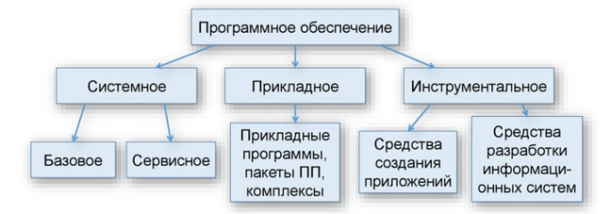
Типы ПО

Slide 3
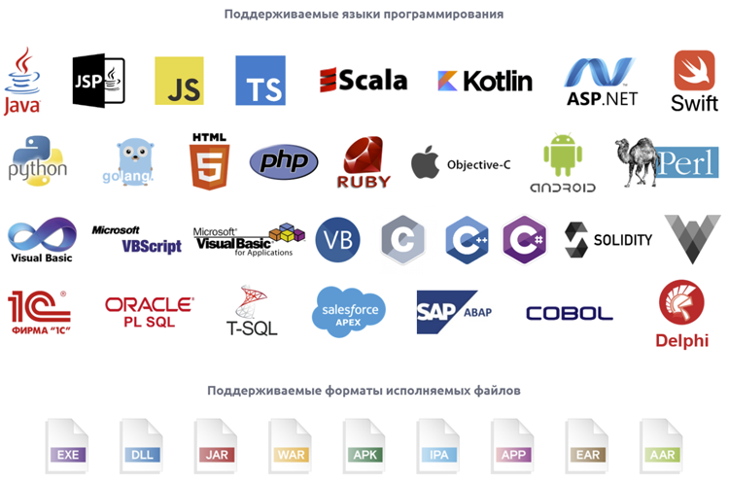

Slide 4
